Slide 1

ФГОС ДО – от теории к практике консультация для педагогов
МБДОУ МО г. Краснодар «Центр – детский сад №232»
Автор-составитель: О.А. Бакулевич, заместитель заведующего по ВМР

Slide 2
«Поддержка разнообразия детства; сохранение уникальности и самоценности детства как важного этапа в общем развитии человека, самоценность детства - понимание (рассмотрение) детства как периода жизни значимого самого по себе, без всяких условий; значимого тем, что происходит с ребенком сейчас, а не тем, что этот период есть период подготовки к следующему периоду»
ФГОС ДО

Slide 3
Стандарт направлен на достижение следующих целей
1) повышение социального статуса дошкольного образования;
2) обеспечение государством равенства возможностей для каждого ребенка в получении качественного дошкольного образования;
3) обеспечение государственных гарантий уровня и качества дошкольного образования на основе единства обязательных требований к условиям реализации образовательных программ дошкольного образования, их структуре и результатам их освоения;
4) сохранение единства образовательного пространства Российской Федерации относительно уровня дошкольного образования.

Slide 4
Стандарт направлен на решение следующих задач:
1) охраны и укрепления физического и психического здоровья детей, в том числе их эмоционального благополучия;
2) обеспечения равных возможностей для полноценного развития каждого ребенка в период дошкольного детства независимо от места жительства, пола, нации, языка, социального статуса, психофизиологических и других особенностей (в том числе ограниченных возможностей здоровья);
3) обеспечения преемственности целей, задач и содержания образования, реализуемых в рамках образовательных программ различных уровней (далее - преемственность основных образовательных программ дошкольного и начального общего образования);
4) создания благоприятных условий развития детей в соответствии с их возрастными и индивидуальными особенностями и склонностями, развития способностей и творческого потенциала каждого ребенка как субъекта отношений с самим собой, другими детьми, взрослыми и миром.

Slide 5
5) объединения обучения и воспитания в целостный образовательный процесс на основе духовно-нравственных и социокультурных ценностей и принятых в обществе правил и норм поведения в интересах человека, семьи, общества;
6) формирования общей культуры личности детей, в том числе ценностей здорового образа жизни, развития их социальных, нравственных, эстетических, интеллектуальных, физических качеств, инициативности, самостоятельности и ответственности ребенка, формирования предпосылок учебной деятельности;
7) обеспечения вариативности и разнообразия содержания Программ и организационных форм дошкольного образования, возможности формирования Программ различной направленности с учетом образовательных потребностей, способностей и состояния здоровья детей;
8) формирования социокультурной среды, соответствующей возрастным, индивидуальным, психологическим и физиологическим особенностям детей;
9) обеспечения психолого-педагогической поддержки семьи и повышения компетентности родителей (законных представителей) в вопросах развития и образования, охраны и укрепления здоровья детей.

Slide 6
РЕАЛИЗАЦИЯ ЗАДАЧ ФГОС ДО
ООП ДО на основе ФГОС ДО
(далее – Программа)
Обязательная часть 60%
Часть, формируемая участниками образовательных отношений 40 %
Годовой план образовательной, воспитательной и профилактическо – оздоровительной работы ДОУ
Календарный план
(воспитатели)
План работы
Перспективное и календарное планирование
(специалисты)
Педагогический процесс

Slide 7
В реализации ООП в качестве основного используется модульный принцип
(основание -ст.13 «Общие требования к реализации образовательных программ» Федерального закона «Об образовании в Российской Федерации»)
Направление развития | Образовательная Область по ФГОС ДО (ОО) | Тематический модуль (ОО)
Физическое | Физическое развитие | ▪ Здоровье ▪ Физическая культура
Познавательно-речевое | Познавательное развитие | ▪ Формирование целостной картины мира ▪ Развитие познавательной деятельности, конструирования и экспериментирования
 | Речевое развитие | ▪ Речевое общение ▪ Чтение художественной литературы
Социально – личностное | Социально – коммуникативное развитие | ▪ Социализация ▪ Труд ▪ Безопасность
Художественно - эстетическое | Художественно – эстетическое развитие | ▪ Художественное творчество ▪ Музыка

Slide 8
В основу реализации задач ФГОС ДО положен культурологический и деятельностный подход в педагогике
Культурологический подход
Деятельностный подход
Определяет воспитание как способ приобщения ребенка к ценностям мировой и национальной культуры, развития его творческих способностей и наклонностей, защиту его прав и здоровья.
Реализация осуществляется посредством определения содержания образования.
Условием реализации культурологического подхода в педагогике является диалог культур – личностной культуры ребенка и педагогической культуры воспитателя, специалиста,
Личность человека формируется и проявляется только в деятельности. Различают внешнюю и внутреннюю деятельность. Первая слагается из специфических для человека действий с реальными предметами, осуществляемых при движениях рук, ног, пальцев. Вторая происходит посредством умственных действий, где человек оперирует с идеальными моделями, образами предметов, представлениями о предметах. Деятельность рассматривается как средство становления и развития субъектности ребёнка.

Slide 9
В чем заключается модернизация педагогического процесса?
Уход от школьно-урочной модели образования детей дошкольного возраста.
Реализация деятельностного подхода в дошкольном образовании: освоение ребенком Программы через виды деятельности, интересные ребенку, адекватные возрасту:
— предметная и игровая, речевая и коммуникативная;
— познавательная деятельность и экспериментирование;
— продуктивная (рисование, аппликация, лепка):
— конструирование и моделирование;
— труд;
— музыкальная;
— театрально-игровая.
Обеспечение приоритета игровой деятельности, как ведущего вида деятельности детей дошкольного возраста.
Реализация культурологического подхода посредством освоения ребенком культурных практик.

Slide 10
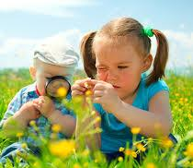
«Скажи мне – и я забуду, покажи мне – и я запомню, дай мне сделать – и я пойму» /Конфуций/
Культурные практики представляют собой разнообразные, основанные на текущих и перспективных интересах ребенка виды самостоятельной деятельности, поведения и опыта.
В качестве ведущей культурной практики выступает игровая практика, позволяющая создать событийно организованное пространство образовательной деятельности детей и взрослых
/Н.Б. Крылова/

Slide 11

Культурные практики
Чтобы воспитание состоялось как проявление подлинного взаимодействия, необходимо что-то, что открывает канал со-бытия влияния взрослого на ребенка, одновременно создавая самообразовательную (не педагогическую и не развивающую) ситуацию для ребенка.
Педагоги называют эту отзывчивость и предрасположенность началом самовоспитания, психологи – самоопределением и самореализацией. С позиции культуролога образования для обозначения и объяснения этого явления необходимо соответствующее понятие – и это – «культурные практики».
Именно они становятся катализаторами – ускорителями процессов педагогического воздействия.
Культурные практики – это ситуативное, автономное, самостоятельное, инициируемое взрослым или самим ребенком приобретение и повторение различного опыта общения и взаимодействия с людьми в различных группах, командах, сообществах и общественных структурах с взрослыми, сверстниками и младшими детьми.
Это также освоение позитивного жизненного опыта сопереживания, доброжелательности и любви, дружбы, помощи, заботы, альтруизма, а также негативного опыта недовольства, обиды, ревности, протеста, грубости. От того, что именно будет практиковать ребенок, зависит его характер, система ценностей, стиль жизнедеятельности, дальнейшая судьба.

Slide 12




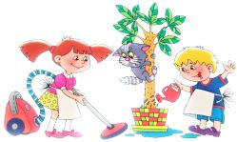
Культурные практики
Культурные практики ребенка выполняют роль стержня, позволяющего ему выстраивать и осмысливать содержание и формы его жизнедеятельности, в том числе:
Опыт самостоятельного творческого действия, собственной многообразной активности на основе собственного выбора.
-- ситуативное и глубинное общение, плодотворную коммуникацию и взаимодействие (сотрудничество) с взрослыми и детьми
эмоции и чувства, отношение к себе и другим людям
- сферу собственной воли, желаний и интересов
свою самость, которую можно определить как само-осознание, понимание своего «Я» как многообразного само-бытия.
-самостоятельность и автономность, ответственность и зависимость, дающие ребенку право на выбор и обеспечивающие самоопределение.
Результаты этих сложных жизненных практик и есть то ускользающее психологическое, нравственное, интеллектуальное приращение в ребенке, эффект которого мы взрослые, пытаемся приписать противоречивому понятию воспитания.

Slide 13
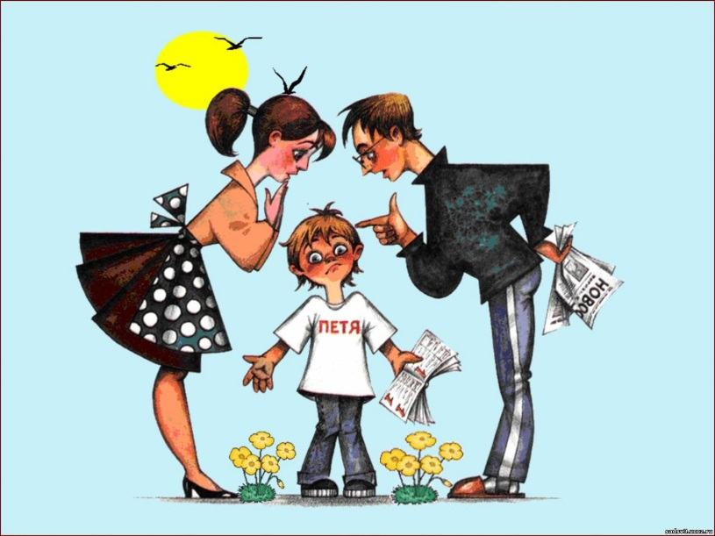

Как перейти от традиционных методов (воздействия) к методам взаимодействия?
…Чтобы воспитание и обучение стали результативными, надо паралельно создавать условия для развертывания системы многообразных свободных практик ребенка, которые обеспечивают его самостоятельное, ответственное самовыражение.
Если они обеспечиваются, то традиционные методы (воздействия) начинают трансформироваться в методы взаимодействия.
При развитой системе культурных практик ребенку необходимо не столько воспитание, как педагогическая поддержка, сотрудничество, общий душевный настрой (забота) взрослого и ребенка, их взаимное доверие, озабоченность общим делом (интересом).

Slide 14
Как создать условия для развертывания системы многообразных свободных практик ребенка, которые обеспечивают его самостоятельное, ответственное самовыражение?
1. Следование педагога следующим позиционным принципам:
Первый позиционный принцип.
Чтобы понять, эффективно ли воспитание (и шире – образование), надо смотреть на его процессы глазами ребенка, а не взрослого, тем более педагога, умудренного, т.е. зажатого рамками своего, всегда ограниченного опыта, и односторонними педагогическими и дидактическими теориями. Надо смотреть на воспитание глазами себя – ребенка (себе-подобного – ребенка, себя - подобного – ребенку, себя- в близком –ребенке).
Второй принцип вытекает из первого: «воспитание строится не от задач взрослого, а от жизнедеятельности ребенка», ребенок – полноправный субъект деятельности, взаимодействия и общения». Он не ведомый, не «репициент», не «воспитываемый», не «обучающийся». Эти понятия в подтексте предполагают пассивного ребенка, которым можно манипулировать. Принцип «Ребенок – центр сферы образования» предполагает, что содержание обучения и воспитания определяется именно им через собственные культурные практики, а не взрослым, через задания, проверки и оценки.
2. Создание (и изменение в зависимости от задач) предметной развивающей среды.
3. Педагогическая работа по формированию положительной мотивации ребенка к той или иной культурной практике (формирование привлекательного образа данной культурной практики)
4. Планирование форм, методов и приемов работы с детьми, обеспечивающих взаимодействию ребенка и взрослого характер сотрудничества, общий душевный настрой взрослого и ребенка, их взаимное доверие, озабоченность общим делом (интересом).
5. Взаимодействие с семьей.

Slide 15
Методы реализации культурных практик в режимных моментах и самостоятельной деятельности детей
(по Г.В. Тереховой, Н.Ю. Посталюк)

Slide 17
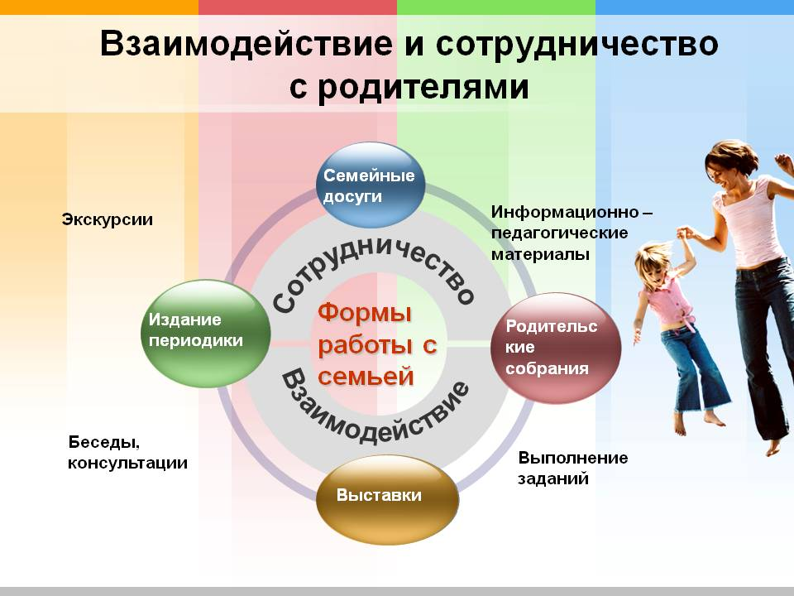

Slide 18
Педагогическая диагностика в свете ФГОС ДО
III. 3.2.3. При реализации Программы может проводиться оценка индивидуального развития детей. Такая оценка производится педагогическим работником в рамках педагогической диагностики (оценки индивидуального развития детей дошкольного возраста, связанной с оценкой эффективности педагогических действий и лежащей в основе их дальнейшего планирования).
Результаты педагогической диагностики (мониторинга) могут использоваться исключительно для решения следующих образовательных задач:
индивидуализации образования (в том числе поддержки ребенка, построения его образовательной траектории или профессиональной коррекции особенностей его развития);
2) оптимизации работы с группой детей.
При необходимости используется психологическая диагностика развития детей (выявление и изучение индивидуально-психологических особенностей детей), которую проводят квалифицированные специалисты (педагоги-психологи, психологи).
Участие ребенка в психологической диагностике допускается только с согласия его родителей (законных представителей).
Результаты психологической диагностики могут использоваться для решения задач психологического сопровождения и проведения квалифицированной коррекции развития детей.

Slide 19
Целевые ориентиры не подлежат непосредственной оценке
IV. 4.3.
Целевые ориентиры не подлежат непосредственной оценке, в том числе в виде педагогической диагностики (мониторинга), и не являются основанием для их формального сравнения с реальными достижениями детей. Они не являются основой объективной оценки соответствия установленным требованиям образовательной деятельности и подготовки детей <1>. Освоение Программы не сопровождается проведением промежуточных аттестаций и итоговой аттестации воспитанников <2>.
<2> Часть 2 статьи 64 Федерального закона от 29 декабря 2012 г. N 273-ФЗ "Об образовании в Российской Федерации" (Собрание законодательства Российской Федерации, 2012, N 53, ст. 7598; 2013, N 19, ст. 2326).
Целевые ориентиры не подлежат непосредственной оценке, в том числе в виде педагогической диагностики

Slide 20
Реализация индивидуализации образования в соответствии с п. III. 3.2.3. ФГОС ДО
В течение учебного года педагог ведет «Дневник педагогических наблюдений» - общая тетрадь формата 21см. Х 30 см.
В «Дневник педагогических наблюдений» педагог фиксирует:
информацию по индивидуальному развитию детей: какие трудности, проблемы возникают у того или иного ребенка в освоении Программы, какие дети проявляют выдающиеся способности, проявляют явно выраженный интерес к какому-либо виду деятельности, явлению и т.д.
информацию по эмоциональному состоянию ребенка, включенности в игровую деятельность, в жизнь детского коллектива
информацию по уровню сформированности КГН, культуры еды, навыков
Самообслуживания.
Дневник рекомендуется вести ежедневно – заполнять после смены.
Информация из «Дневника педагогических наблюдений» является основанием для планирования индивидуальной работы с детьми, коррекции взаимоотношений в детском коллективе, оптимизации образовательной работы в целом с группой детей.

Slide 21

Обязательная документация на группе
7. Тетрадь здоровья
8. Тетрадь учета раннего ухода детей домой
9. Тетрадь контроля на «педикулез»
10. Тетрадь контроля ядовитой растительности и грибов
11. Карантинная тетрадь
12. Тетрадь кварцевания группы в период эпидемий гриппа
1. Календарный план
2. Дневник педагогических наблюдений
3. Тетрадь «Музыкальное развитие»
4. Социальный паспорт семьи воспитанника
5. Сведения о родителях
6. Табель посещаемости

Slide 22
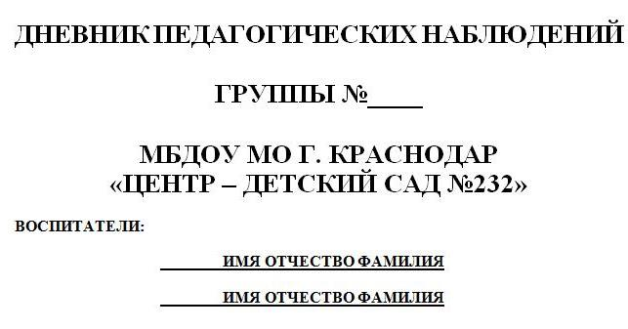
Дневник педагогического наблюдения
Титульный лист
Дневник педагогических наблюдений является рабочим документом воспитателей для фиксации педагогических наблюдений за образовательной и другими видами деятельности детей, за психологическим климатом в группе, эмоциональным состоянием детей в течении дня. Информация, зафиксированная в документе, является основой для планирования индивидуальной работы с детьми, мероприятий по коррекции поведения детей, формированию благоприятного психологического климата в детском коллективе.
Этот же документ используется для передачи рабочей информации второму воспитателю по смене.

Slide 23
Дневник педагогических наблюдений – общие требования к заполнению.
Пример:
Месяц, дата.
1половина дня.
НОД Аппликация – не успели завершить работу Маша Петрова, Коля Машков (недостаточно сформирован навык резания ножницами). Таня Галкина выделяется способностью красиво компоновать цвет деталей, выстаивать интересные композиции из цветных фигур.
НОД Физическая культура: Петя Иванов, Валера Сидоров и т.д. не умеют толкаться ногами в прыжках в длину; Вася Васянкин не понимает правила подвижной игры «……»
В течение дня несколько раз возникали ссоры между группами детей (детьми) Вася Т. Коля Р., и т.д.
_______________________________________________________
Передать по смене :
Раздать родителям бланки согласия на прививку манту
Подпись, И.О. Ф.
_________________________________________________________________________________
Заполняется ежедневно каждым воспитателем по окончании смены:
Аккуратность, грамотность, деловой стиль письменной речи.

Slide 24
Структура календарного плана
1.Титульный лист
2. Маркировочный список детей
3.Список детей по подгруппам для НОД
4.Антропометрические данные
5. Группы здоровья и учет заболеваемости
6.Диагностика уровня развития мелкой моторики рук
7. Сетка непосредственно образовательной деятельности.
8. Режим дня (сентябрь-май)
9.Содержание психолого-педагогической работы по освоению детьми образовательных областей /в соответствии с ФГОС ДО/
10. Распределение видов совместной деятельности воспитателя с детьми на неделю
11. Программное обеспечение воспитательно - образовательного процесса (список методической литературы)
12. Циклограмма «Укрепление здоровья и формирование потребности в здоровом образе жизни»
14.Результаты обследования речевого развития детей. Рекомендации учителя – логопеда
15. Результаты обследования эмоционально-волевой сферы детей. Рекомендации педагога –психолога

Slide 25
Планирование работы на квартал
1. Праздники и развлечения ( 1- физкультурное, 1 – музыкальное, 1- литературное, 1 – на усмотрение воспитателя)
2. Работа с родителями.
3. Трудовое воспитание – труд в природе, хозяйственно-бытовой труд, самообслуживание, (см.Программа, свой возраст)
4. Воспитание КГН и культуры поведения

Slide 26
Планирование работы на месяц
1. Наблюдения в природе, формирование эстетического восприятия мира природы.
2. Формирование эстетического восприятия рукотворного мира
3. Список художественной литературы (для чтения и рассказывания детям),
заучивания наизусть: стихотворения, потешки, скороговорки, чистоговорки и т.д.
3. Основные виды движений
4. Утренняя гимнастика
(2 комплекса на месяц, один из них – музыкально- ритмическая)
5. Гимнастика пробуждения после сна
(2 комплекса на месяц)
.
6. Циклограмма «Профилактические гимнастики в течение дня »:
физкультминутки,
дыхательная гимнастика, зрительная гимнастика, упражнения для профилактики плоскостопия,
упражнения для формирования правильной осанки,
гимнастика для ума, кинезиологические упражнения
7. Музыкальный репертуар для создания психологического комфорта в режимных моментах в течение дня
8. Нравственное воспитание.
9. Работа с детьми по формированию гендерной принадлежности (направления и виды педагогической деятельности во всех ОО)

Slide 27
Ежедневное планирование
НОД – по дням недели, в соответствии с СанПин
1.Игры и упражнения на формирование ЗКР – распределить по дням недели
2. Работа по формированию словаря ( 1-2р/нед.)
3.Работа по развитию связной речи (диалогическая, монологическая, составление описательных рассказов, формирование грамматического строя речи и т.д.) – по дням нед.
4.Обучение элементарным правилам безопасного поведения в быту, природе, на улице – беседы, чтение, целевые наблюдения и прогулки, д/игры и т.д - по дням недели.
5. Сюжетно-ролевая игра (1 этап –информация ; 2 этап –изготовление атрибутов; 3 этап – сюжет, совместная игра с воспитателем; 4 этап – доп. Информация -обогащение сюжета, соединение сюжетов)
6. Работа по познавательному развитию вне НОД (см. перспективу на каждый месяц) – 3р/нед.
7. Д/и и упражнения на формирование сенсорных эталонов, на развитие высших психических функций– ежедневно, по дням нед.
8. Приобщение к традиционной культуре России.
9. Работа по реализации парциальной программы «Мой край родной – Кубань» – ежедневно по блокам.
10. Подвижные игры, Хороводные, народные, музыкальные (с движениями и пением) – ежедневно, распред. по дням нед.
11. Д/и и упражнения - ежедневно.
12. Игры и упражнения на развитие эмоций, чувства эмпатии-1р/нед
13. Работа с книжным уголком – 1 р/нед.
14. Театрализованные игры (игры-инсценировки)
15. Знакомство с искусством – распред. по дням недели.
16. Индивидуальная работа по всем образовательным областям – распред. по дням недели.
17. Работа по правовому воспитанию.- младшие, средние, старшие группы - 1раз в месяц. Подготовительные гр . – 1 раз в неделю.
18. Формирование представлений о труде взрослых, о профессиях- 1р /нед.

Slide 28

Педагогическое мастерство педагога в планировании образовательного процесса
Для календарного планирования все возрастные группы обеспечены методической литературой, перспективными планами, формами – структурой календарного планирования.
Элементы структуры плана сформулированы таким образом, чтобы педагог мог проявить свое мастерство: подобрать необходимые приемы, формы и методы работы.
При планировании необходимо учитывать распределение времени на реализацию обязательной части ООП (60%) и части, формируемой участниками образовательных отношений (40%). Так, суммарная работа по реализации парциальной программы «Мой край родной – Кубань» в неделю должна занимать в младшей группе не более 30 минут; в средней – не более 40 мин., в старшей не более 60 мин., в подготовительной к школе группе не более 80 минут.

Slide 29

Работа педагога по самообразованию, проектная деятельность, педагогическая активность, направленная на формирование высокого рейтинга ДОУ
4. Внесение собственного опыта, проектов, программ авторских, авторизованных, в городской банк передового педагогического опыта.( Не менее 1 раза в год)
5. Участие в педагогических конкурсах разного уровня (из интернета – онлайн; в городских, в грантах, в конкурсе блогеров)(не менее 1 раза в год)
6. Публикация статей по вопросам дошкольного воспитания в печатных СМИ. (не реже 1 раз в квартал)
7. Создание блога, регистрация на портале «Социальная сеть работников образования», «УчМет» и др. (создание личного кабинета). Размещение своих педагогических разработок с получением сертификатов (занятия, статьи, разработкаи методического пособия. и др.)(Сертификат не реже 1 раза в квартал)
8. Создание электронного портфолио педагога.
1. Самоанализ, повышение уровня педагогического мастерства, самообразование, повышение уровня компьютерной грамотности (постоянно).
2. Создание и реализация педагогических проектов (не менее 1 в год)
3. Участие в педагогическом марафоне (выступления, участие в выставке педагогического опыта) не менее 1 в год)

Slide 30
Задачи на 2014-2015 учебный год:
1. Повысить качество педагогической работы в реализации задач образовательной области «Физическое развитие».
2. Совершенствовать работу по художественно – эстетическому воспитанию детей посредством развития детского художественного творчества.
3. Оптимизировать работу по созданию условий, организации и планированию игровой деятельности детей, руководству игрой, решению образовательных задач посредством игровой деятельности.
4. Продолжить внедрение в педагогический процесс и самообразование педагогов интернет – технологий, технологии проектного обучения.

Slide 31

СПАСИБО ЗА ВНИМАНИЕ!

